Slide 1
ПРОЕКТ «Книга-наш друг!»
Подготовили:
Воспитатели старшей группы №11 «Лисята»
Журавлева О.Н (1кв.к)
Недабольская Ю.Г
Notes:
Оригинальные шаблоны для презентаций: https://presentation-creation.ru/powerpoint-templates.html
Бесплатно и без регистрации.

Slide 2
Паспорт проекта
Тема проекта: «Книга наш друг»
Вид проекта: Творческий, информационно-познавательный, практико-ориентированный, художественно-речевой.
Продолжительность проекта: с 6 марта 2023г. По 31 марта 2023г.
Участники проекта: Дети старшей группы, воспитатели, родители.

Slide 3
Актуальность проекта
Одной из главных проблем современного общества является приобщение ребенка к художественной литературе. К сожалению, в наш век информатизации отношение детей к книге изменилось, вхождение в книжную литературу с каждым годом снижается, интерес к чтению стал падать. Детей все больше интересуют игры на планшетах, компьютерах и телефонах, а также просмотр телевизоров.
В настоящее время мы наблюдаем, что дети очень мало знают о книгах, о писателях. Поэтому перед педагогами стоит важная задача: заполнить пробелы по данной теме, грамотно выстроить работу по приобщению детей к книге. Проблема сохранения интереса к книге, к чтению как процессу сегодня актуальна как никогда. Готовых рецептов, как научить ребёнка любить книгу, нет, потому что научить сложному искусству чтения и понимания книги очень трудно.

Slide 4
Цель и задачи проекта:
Создание условий для развития у детей дошкольного возраста, интерес к художественной литературе
Учить внимательно, слушать и слышать произведение;
Формирование интереса и потребности в чтении книг;
Воспитывать желание к постоянному общению с книгой и бережному отношению к ней.

Slide 5
Ожидаемые результаты
Повышение у детей интереса к художественной литературе.
Раскрытие творческих способностей школьников.
Развитие связной речи, мышления, воображения
Осознание родителями значимости книги в воспитании детей дошкольного возраста.
Обогащение словаря, развитие лексико-грамматического строя, связной речи детей.
Умеют сочинять короткие рассказы, сказки.
Расширение взаимодействия дошкольного учреждения и семьи

Slide 6
Этапы реализации проекта
1этап. Подготовительный:
Определение темы проекта.
Ознакомление детей и родителей с целями и задачами проекта.
Составление плана основного этапа проекта, подбор материала.
Деятельность детей: Проявление инициативы и желания участвовать в творческой и познавательной деятельности.
Взаимодействие с родителями: Анкетирование родителей «Приобщение ребёнка к художественной литературе» для выявления проблемы. Помощь в подборке материала.

Slide 7
2 этап. Основной
Реализация плана мероприятий
Для достижения поставленных целей и задач проекта проводились следующие мероприятия

Slide 8
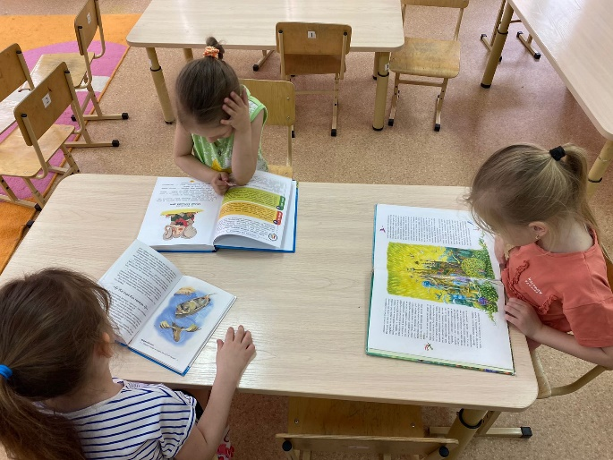
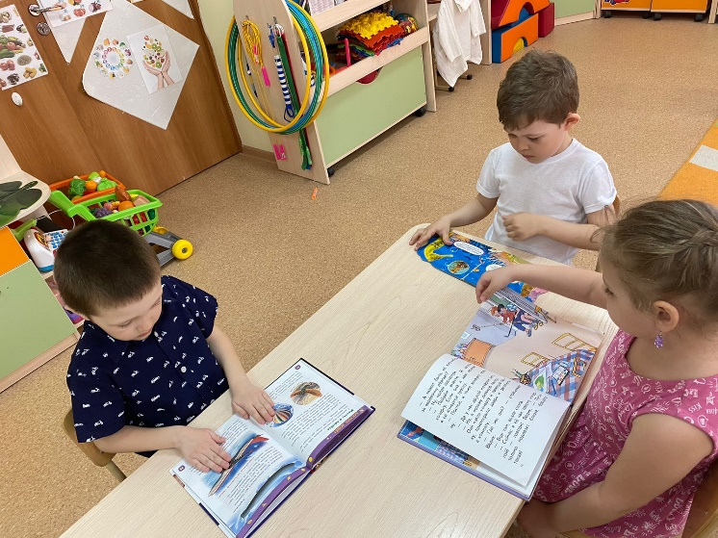
Рассматривание книг разных поколений

Slide 9
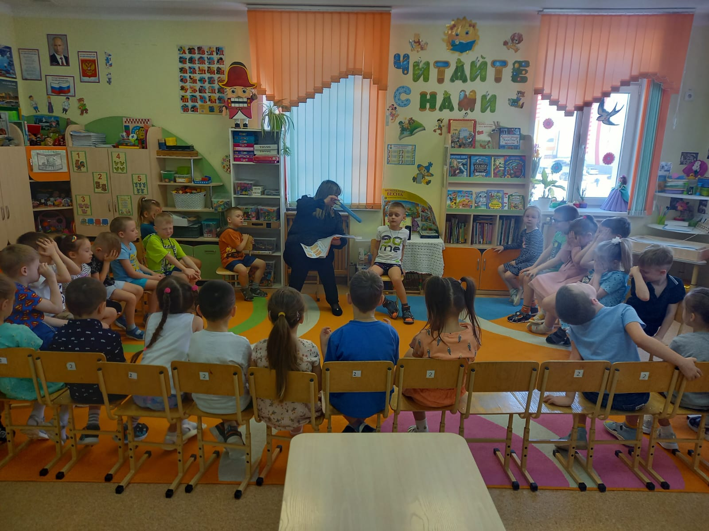
Чтобы расширить представления детей о происхождении книги, мы отправились в …

Slide 10
В нашем книжном уголке были созданы выставки произведений самых любимых детских авторов: А.Л. Барто, С.Я. Маршак, В.С. Сутеева. В.В. Бианки Дети знакомились не только с книгами и иллюстрациями, но и с портретами детских писателей и поэтов. По выбору детей мы заново перечитывали знакомые стихи, рассказы и сказки. Рассматривали книжные иллюстрации.

Slide 11
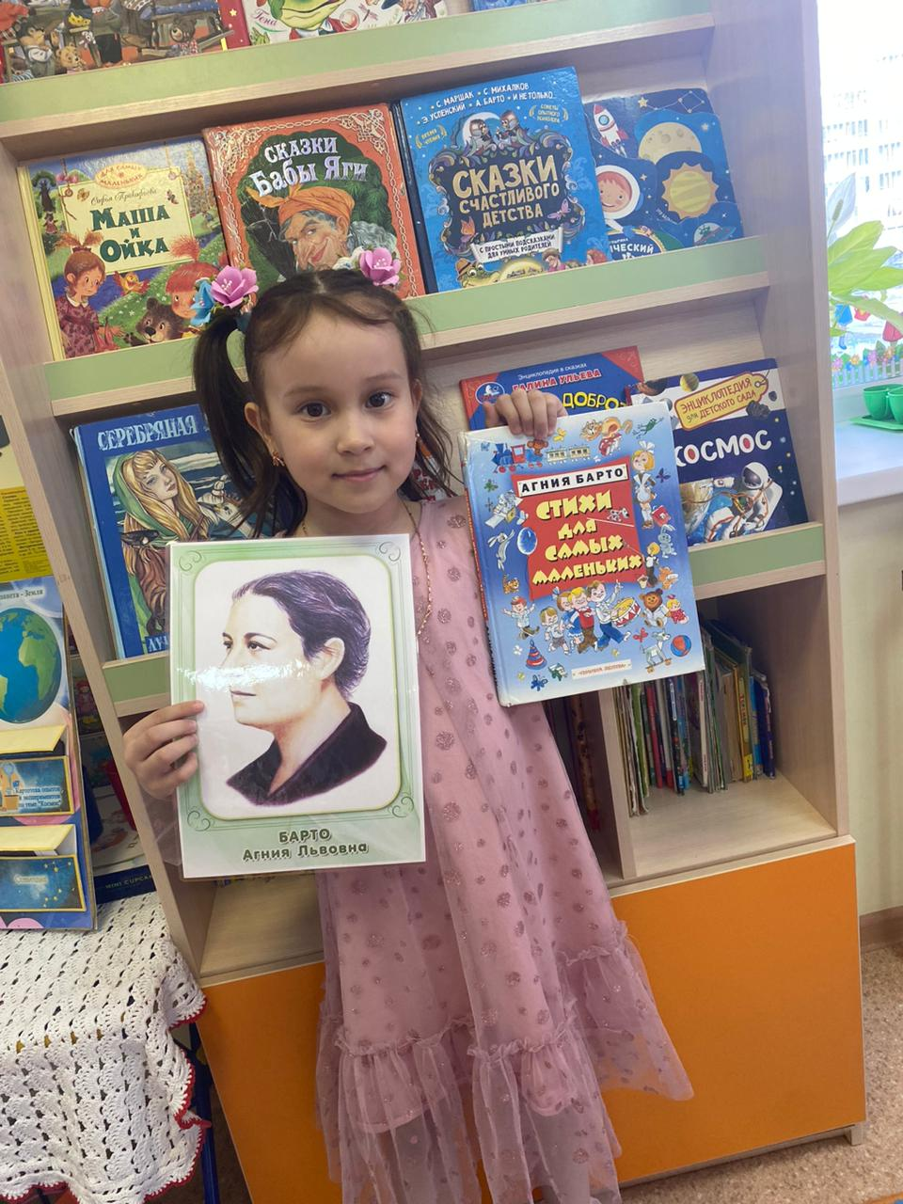
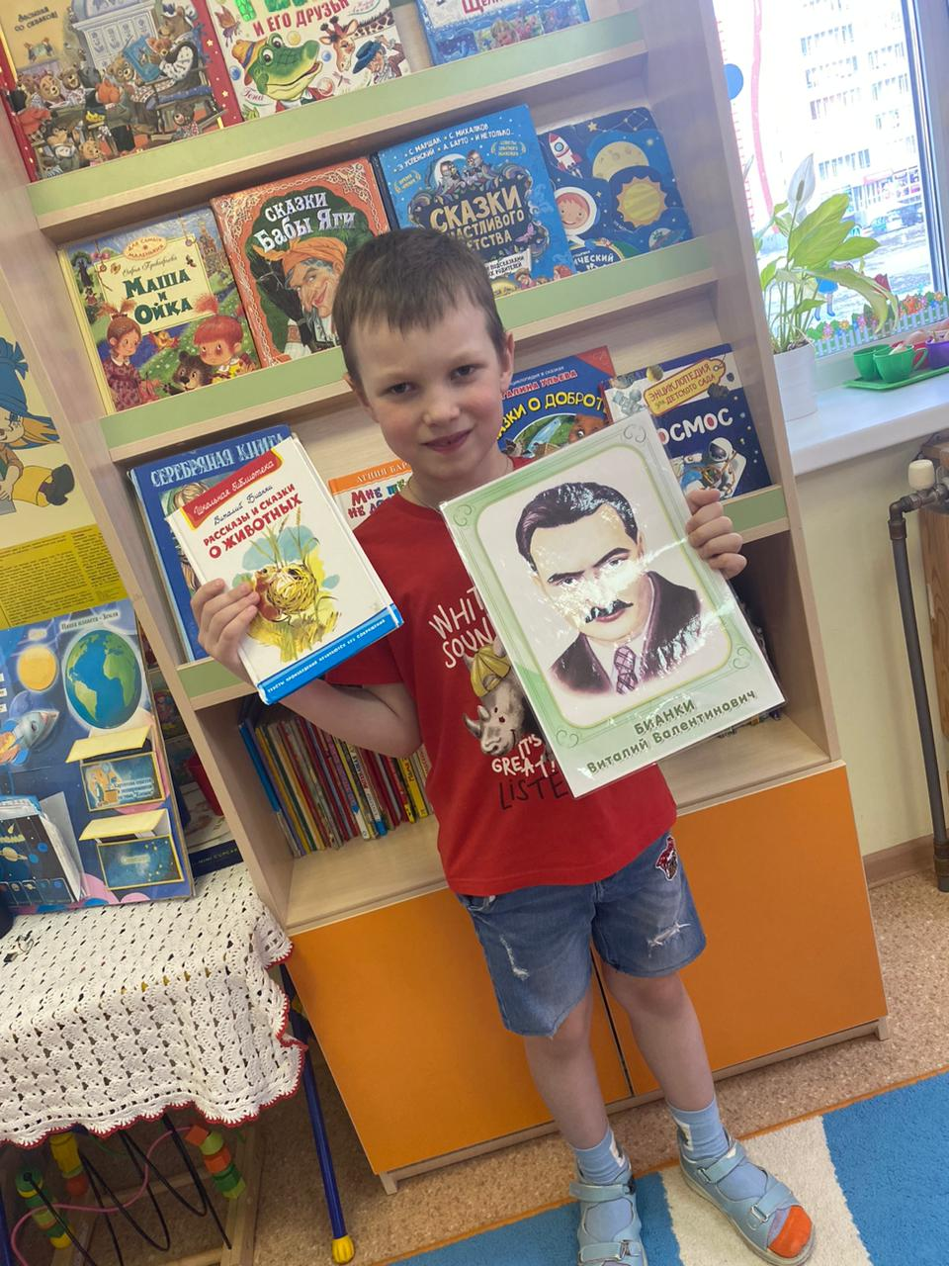
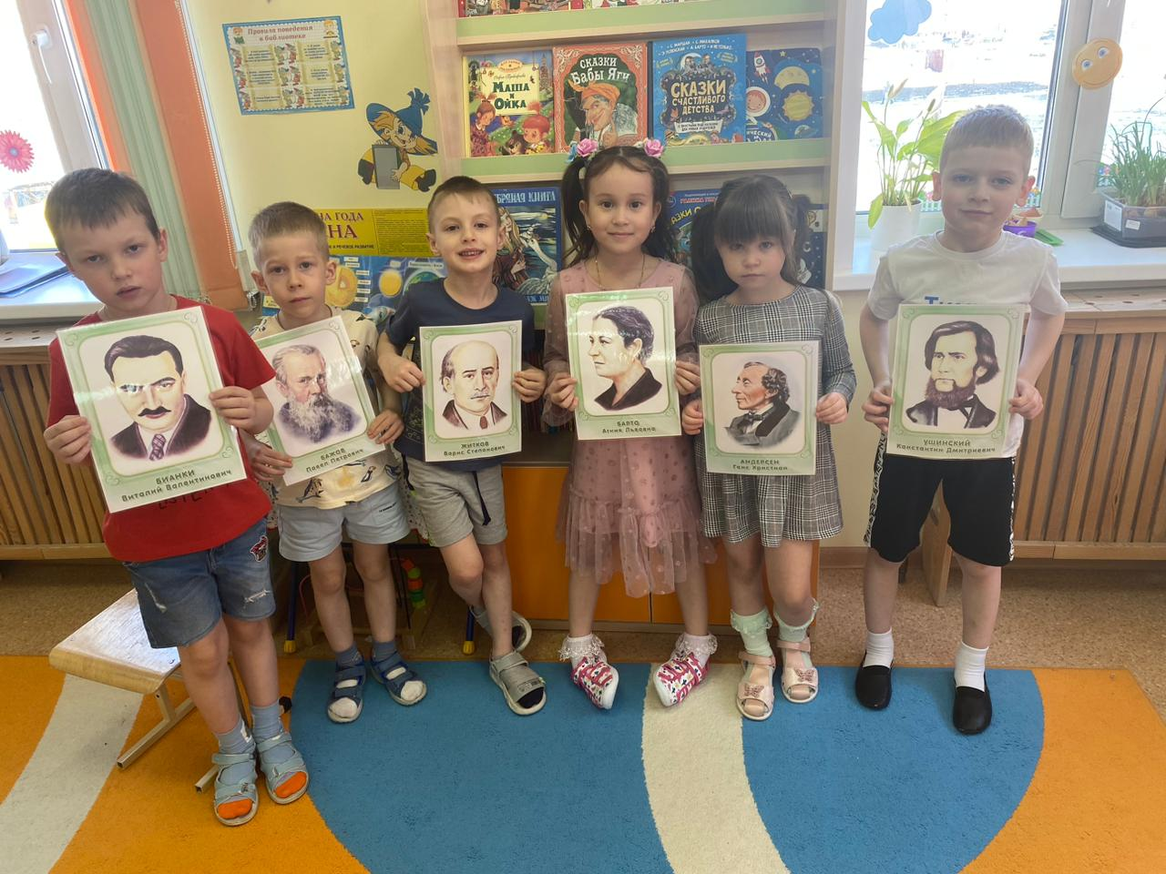

Slide 12
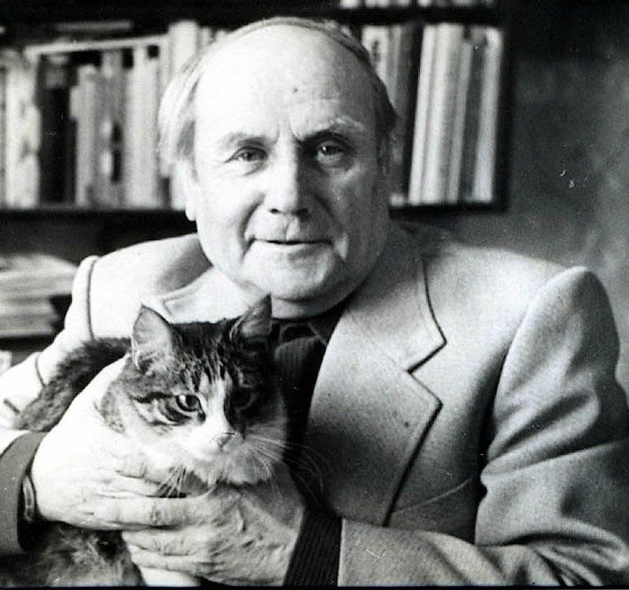
Беседа. «Кто нам книги написал?»
Дети узнали что над созданием книги трудятся не только автор произведения, но и художник иллюстратор.

Slide 13
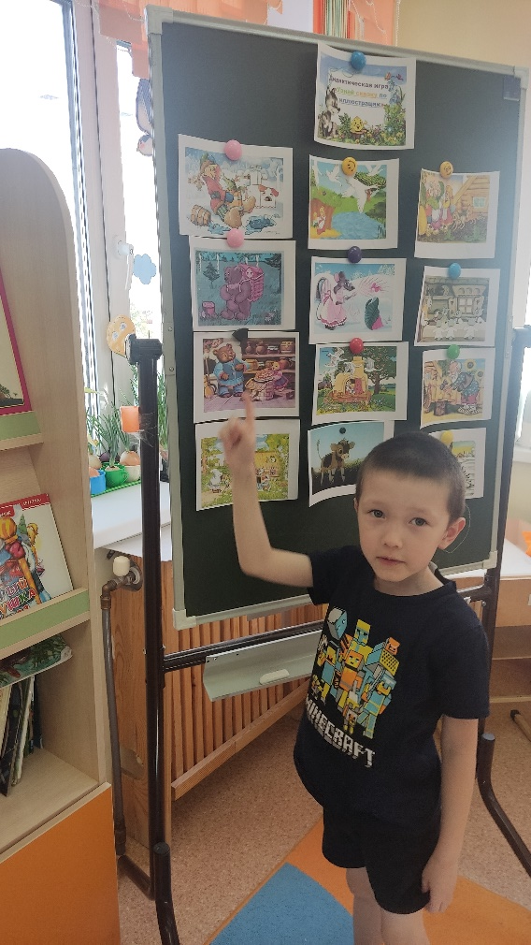
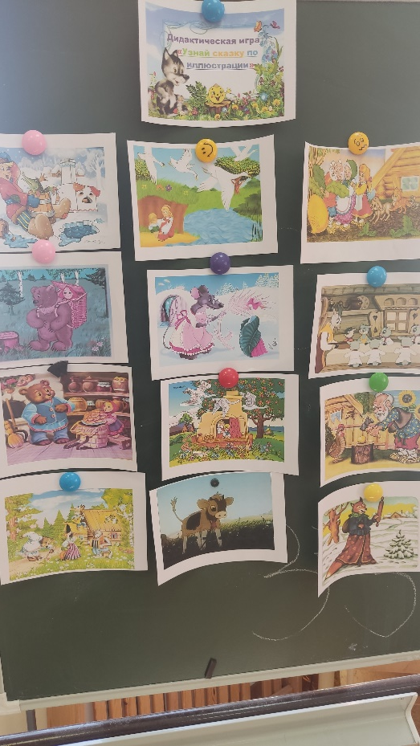
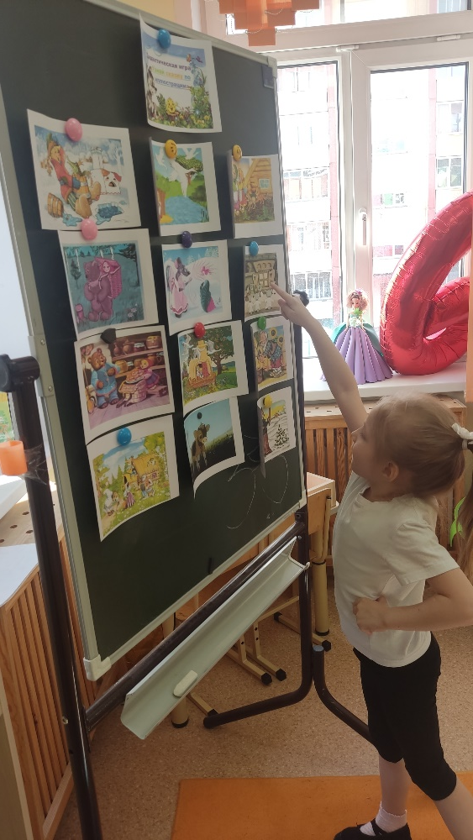
Дидактические игры. «Узнай сказку по иллюстрации»

Slide 14
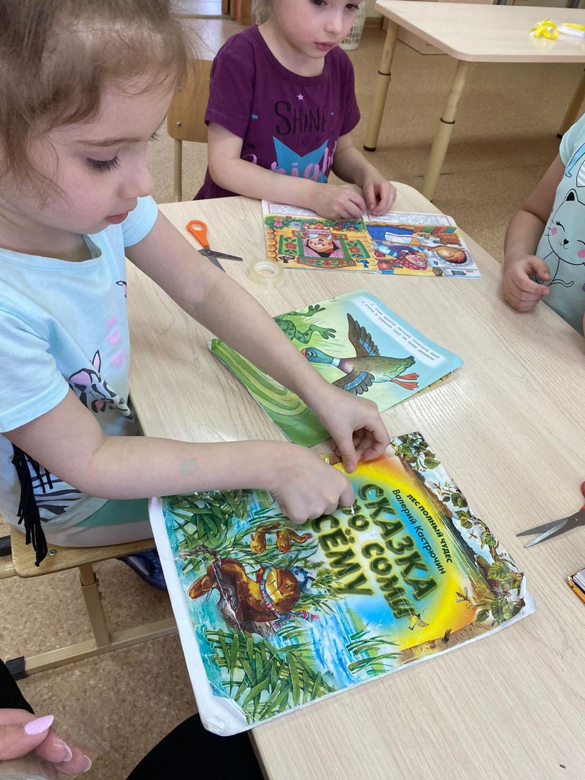
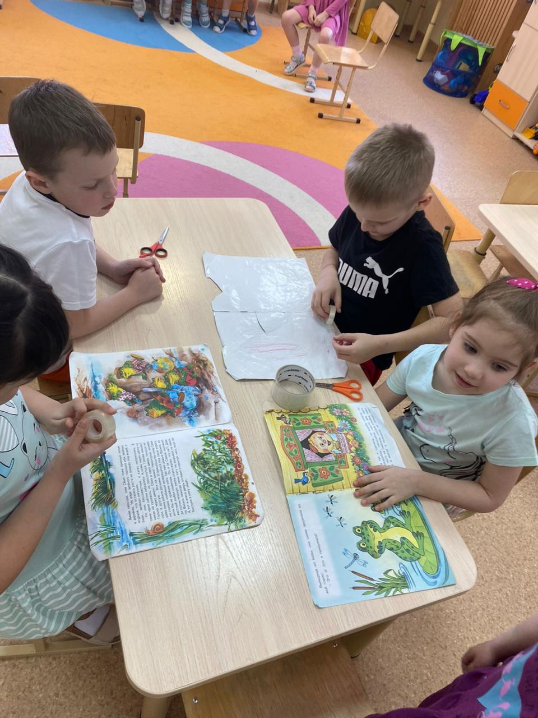
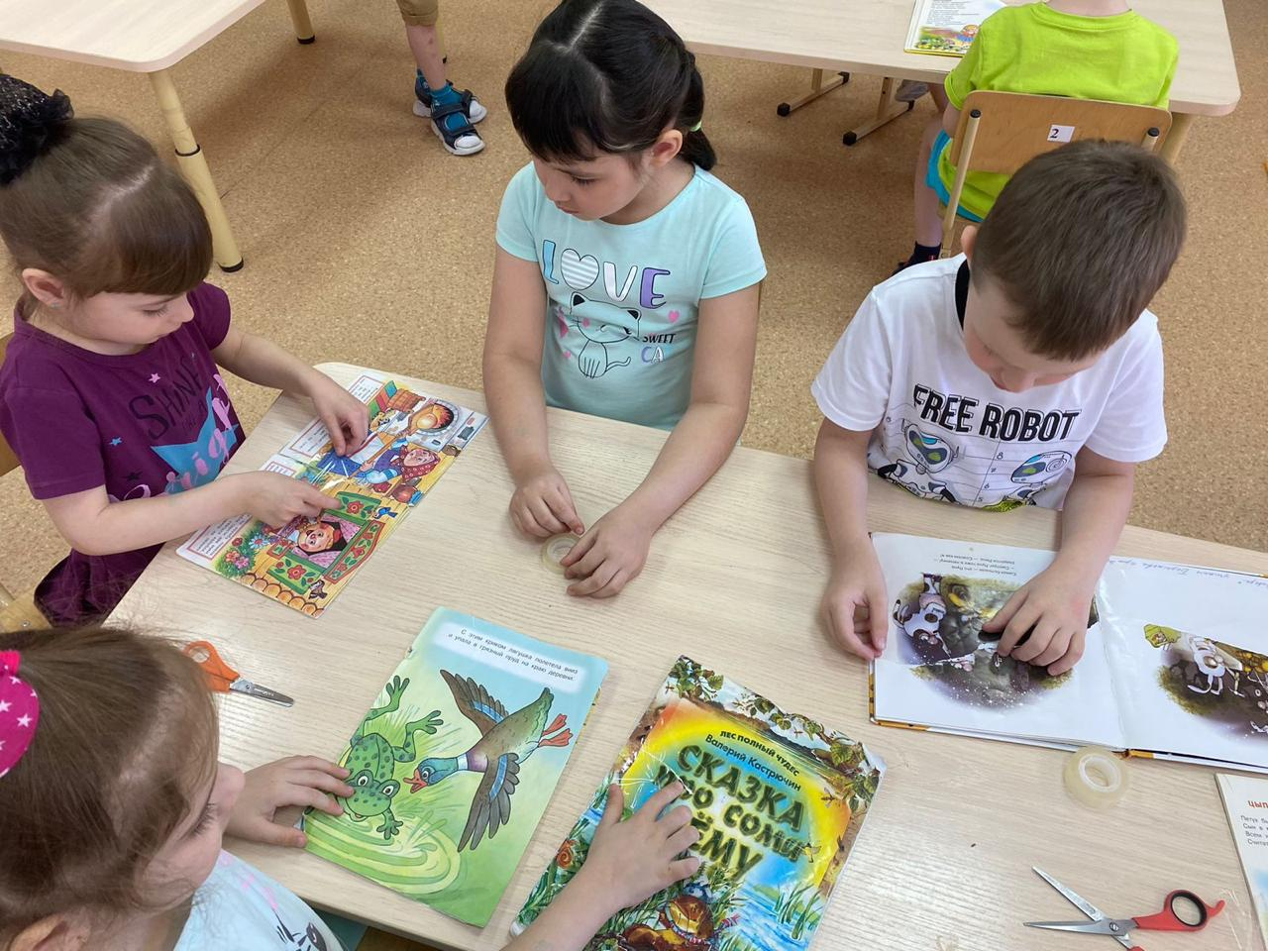
Книжная мастерская. В нашей библиотеке, нашлись книг, которые требуют ремонта. Общими усилиями мы привели их в порядок.

Slide 15
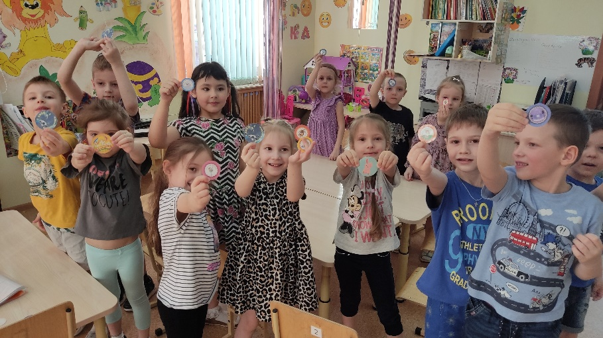
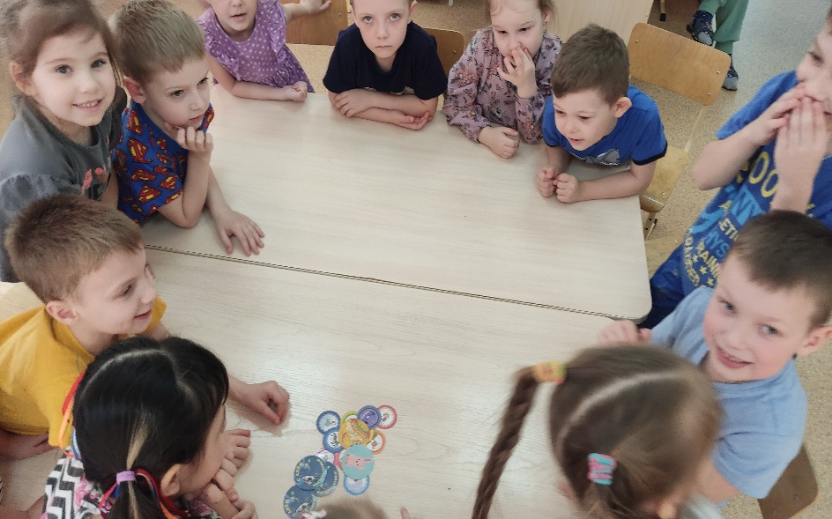
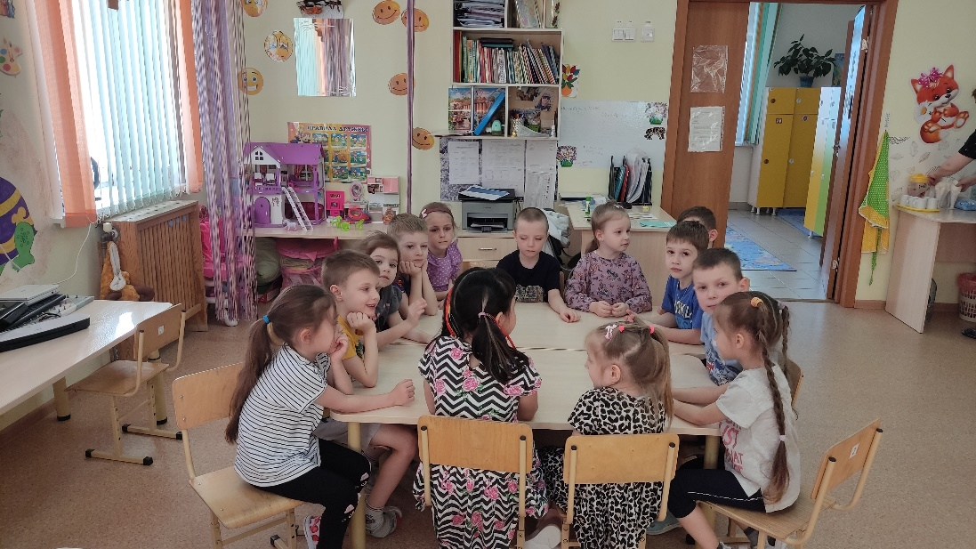
Викторина «В гостях у сказки»

Slide 16
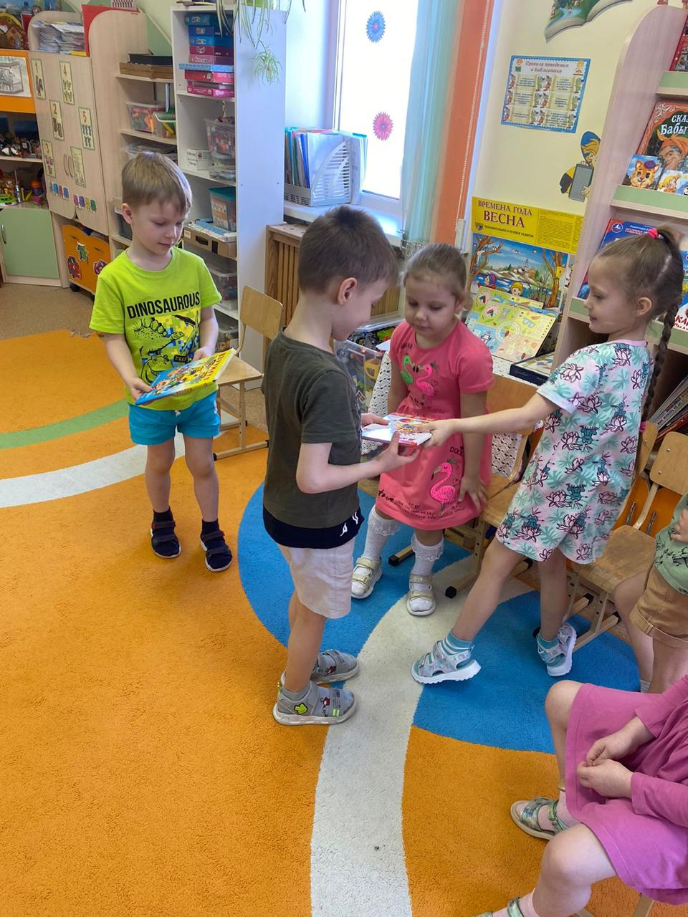
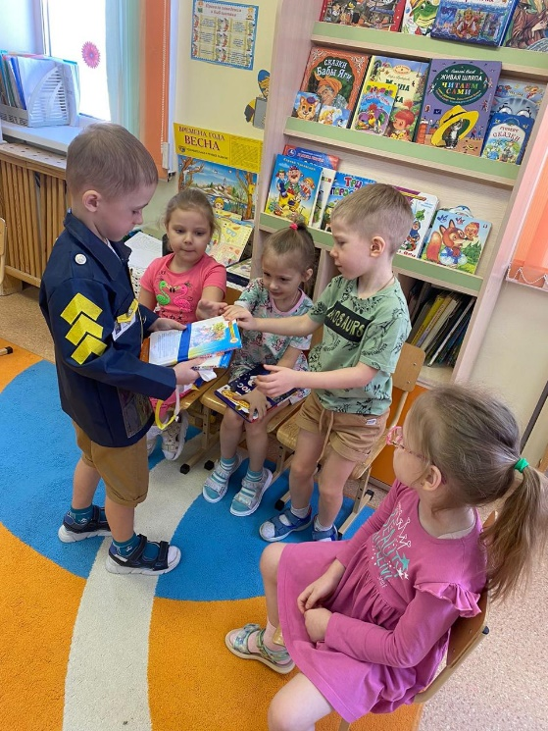
Сюжетно-ролевые игры. «Книжный магазин», «Типография», «Библиотека»

Slide 17
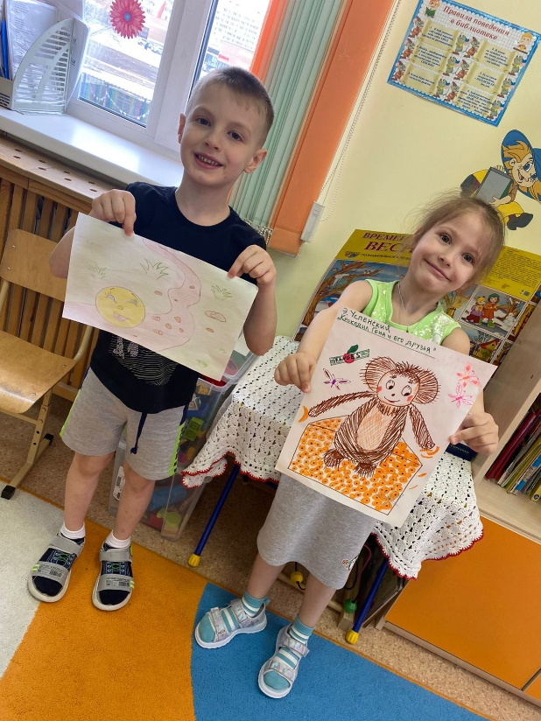
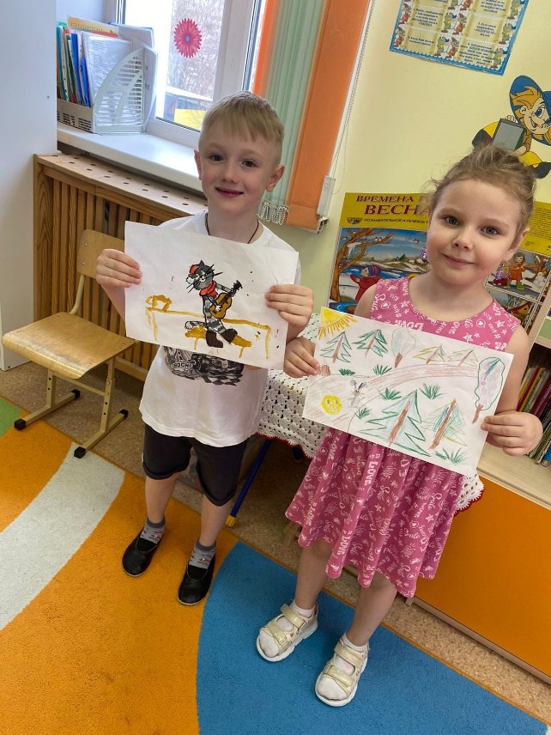
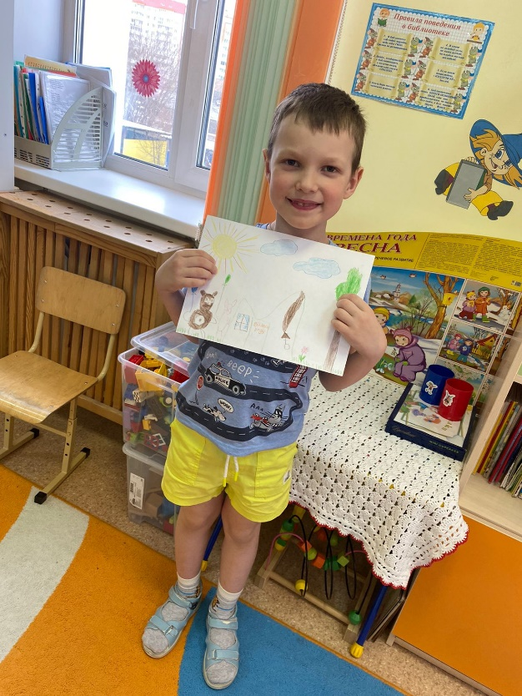
Вместе с родителями, дети нарисовали героев любимых произведений

Slide 18
Мероприятия с родителями
Анкетирование «Приобщение ребёнка к художественной литературе»
Рисование любимых литературных героев.
Консультация для родителей.
Выставка «Мой любимый персонаж»

Slide 19
Результаты проекта
В результате проекта дети проявляют интерес к художественной литературе, познакомились с творчеством детских писателей.
Узнают автора, название произведения по иллюстрации.
Дети научились ремонтировать книги, бережно относится к ним.
Расширили знания о библиотеке.

Slide 20
Мы помним, как в детстве мы книги листали,
Под подушку сказки любимые клали.
Теперь наши дети, наши кровинки
Водят пальцем по строчкам и смотрят картинки.
В День мы шлём поздравленье,
Хочу, чтобы книга имела значенье
В наш трудный, в компьютеры загнанный век,
Пусть книги по-прежнему будут у всех!

Slide 21
ВСЁ! СПАСИБО ЗА ВНИМАНИЕ!

